Slide 1

Сборщик товаров
Проект выполнен максютенко ярославом и гречко егором

Slide 2
Техническое составляющее
Телеграм бот
Сайт
t.me/help_with_items_bot.

Slide 3

Основные возможности пользователей
Свободный доступ ко всем товарам
Использовать 2 вида добавления товаров
Возможность легко выбирать

Slide 4
Возможности сайта
Возможности бота
Регистрировать нового пользователя
Выбирать товары у других пользователей
Управлять собственными товарами
Управлять собственными товарами

Slide 5
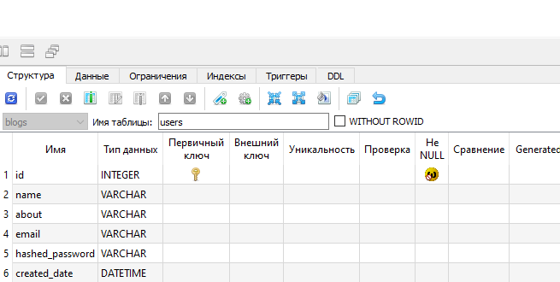
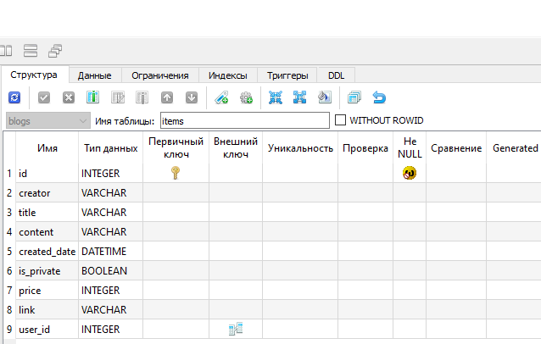
Базы данных
Users – база данных с информацией о пользователях
Items – база данных с информацией о товарах

Slide 6

Спасибо за внимание!

